Slide 1

หน่วยที่
6
กลยุทธ์การเพิ่มประสิทธิภาพ
การทำงานในองค์การ

Slide 2

1.
ความหมายของกลยุทธ์ในองค์การ
กลยุทธ์ขององค์การ
หมายถึง การที่องค์การได้แสดงความสัมพันธ์กับสภาพแวดล้อม โดยใช้วิธีการบริหารที่องค์การไปเกี่ยวข้องกับสภาพแวดล้อมที่มีกลุ่มต่าง ๆ ตัวบุคคล องค์การอื่น และสถาบันประเภทอื่นทั้งหลายที่อยู่ภายในองค์การและนอกองค์การ

Slide 3
การที่องค์การจะสามารถมีประสิทธิภาพต่อไปได้ ก็ต่อเมื่อต้องมีการเปลี่ยนแปลงให้เข้ากับเงื่อนไขใหม่ได้เสมอการบริหารองค์การให้มีประสิทธิภาพจึงมีเรื่องที่สำคัญที่ต้องพิจารณา 2 ประการ คือ
ประการที่ 1 ผู้บริหารต้องเข้าใจถึงลักษณะสภาพแวดล้อมที่เกี่ยวข้อง
ประการที่ 2 ผู้บริหารต้องเข้าใจว่าองค์การสัมพันธ์กับสภาพแวดล้อมอย่างไร โดย
พิจารณาในแง่ของการพิจารณาปัจจัยสำคัญต่าง ๆ ตามความหมาย
ของพฤติกรรมองค์การ

Slide 4
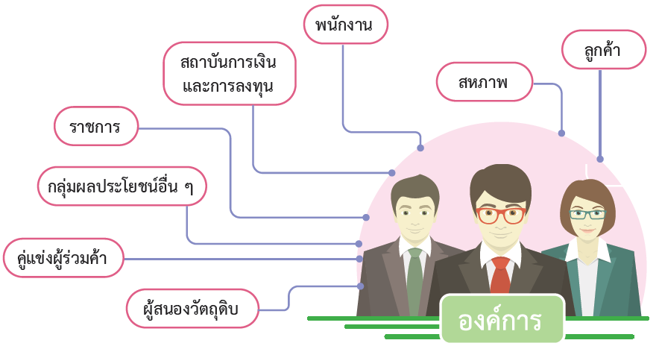

Slide 5
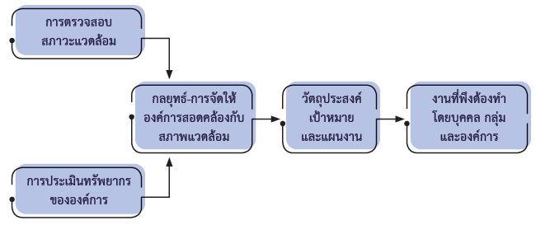
2.
กลยุทธ์ในฐานะเป็นเครื่องมือสำหรับใช้จัดให้สภาพแวดล้อมสอดคล้องกับทรัพยากร
กลยุทธ์
หมายถึง กระบวนการที่องค์การพยายามจัดให้มีการใช้ทรัพยากรให้มีประสิทธิภาพสอดคล้องกับความต้องการที่มีอยู่ และเข้ากันได้กับข้อจำกัดและโอกาสภายในสภาพแวดล้อมที่เกิดขึ้น เพื่อที่จะดูถึงข้อจำกัดต่าง ๆ ความต้องการและโอกาสต่าง ๆ ที่มีอยู่ การตรวจสอบสภาพแวดล้อมนี้ในบางครั้งอาจจะมีการวิเคราะห์อย่างละเอียดและจัดทำเป็นระบบ โดยแสดงเป็นภาพได้ดังนี้

Slide 6
3.
กลยุทธ์การบริหารที่ทรงประสิทธิภาพ
01
เป็นการบริหารเชิงรวมที่กระทำอย่างเป็นระบบ ที่มีการบริหารครบสมบูรณ์ทุกด้าน
02
เป็นการบริหารที่พร้อมสมบูรณ์ด้วย “แผนงาน” ที่มีประสิทธิภาพ ที่ซึ่งระบุออกมาโดยอาศัย “เป้าหมาย” (Goals) เป็นเครื่องมือ
03
เป็นการบริหารที่พร้อมสมบูรณ์ด้วยเทคนิคการจัดทำแผน การวัดผล การจูงใจ การควบคุม การพัฒนานักบริหาร

Slide 7

กล่าวโดยสรุป กลยุทธ์การบริหารที่ทรงประสิทธิภาพแต่ละประการตามที่กล่าวข้างต้นนี้ อาจกล่าวได้ว่า ก็คือการบริหารเชิงรวมที่เป็นภารกิจทางการบริหารของผู้บริหารที่มีอยู่เป็นพิเศษ คือ
1. การใช้วิธีบริหารแบบมุ่งหมาย (Goal-Oriented Management) เป็นสำคัญ
2. การจัดระบบการวางแผนที่สมบูรณ์
3. การจัดระบบการบริหารงานในขั้นปฏิบัติที่ดีพร้อม

Slide 8

4.
ส่วนผสมของกลยุทธ์
การดำเนินตามกระบวนการจัดการเชิงกลยุทธ์ ผู้จัดการต้องออกแบบกลยุทธ์องค์การ (Organizational Strategy) ซึ่งเป็นแผนการปฏิบัติในภาพรวมโดยมีจุดมุ่งหมายเพื่อช่วยให้องค์การบรรลุเป้าหมายต่าง ๆ ในช่วงเวลาที่กำหนด ดังนั้นกลยุทธ์องค์การอาจไม่ใช่เอกสารการวางแผนที่จัดทำขึ้นแล้วนำไปปฏิบัติแต่กลยุทธ์ต้องมีการปรับปรุงและพัฒนาอย่างต่อเนื่องเพื่อให้สอดคล้องกับสภาพแวดล้อมปัจจุบัน ต้องมีการผสมผสานระหว่างองค์การที่ท้าทายความสามารถขององค์การในการบรรลุเป้าหมาย

Slide 9
กลยุทธ์ขององค์การจึงประกอบด้วย 3 ระดับ ได้แก่
01
กลยุทธ์ระดับองค์การ
(Corporate-Level Strategy)
02
กลยุทธ์ระดับธุรกิจ
(Business-Level Strategy)
03
กลยุทธ์ระดับหน้าที่
(Functional- Level Strategy)

Slide 10
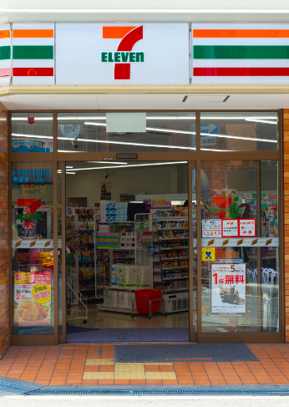
5.
กรณีศึกษาการกำหนดกลยุทธ์อย่างมีเป้าหมาย และชัดเจน
กรณีศึกษา
การดำเนินงานของ “เซเว่น อีเลฟเว่น” นั้นมีเป้าหมายที่ชัดเจนในการยึดหลักการดำเนินธุรกิจด้วยความจริงใจ ซื่อสัตย์สุจริต และไม่หวังผลกำไรเกินควร อีกทั้งดำรงความเป็นองค์กรที่มีส่วนร่วมในการพัฒนาวิถีไทยให้ดำเนินไปอย่างมีคุณค่า ซึ่งนำมาสู่วิสัยทัศน์ขององค์การ คือ “เราให้บริการความสะดวกกับทุกชุมชน” และปรัชญาขององค์การคือ “เราปรารถนารอยยิ้มจากลูกค้าด้วยทีมงานที่มีความสุข”เพื่อเดินไปสู่พันธกิจที่วางไว้ว่า “มุ่งสร้างความผูกพันกับลูกค้า ด้วยการสรรหาสินค้าและบริการที่มีคุณภาพภายใต้การบริหารงานแบบ Harmony พร้อมทั้งสร้างสัมพันธภาพที่ดีกับสังคมและชุมชน”

Slide 11
“เซเว่น อีเลฟเว่น” จะให้บริการลูกค้าผู้มีความต้องการสะดวกซื้อ โดยการเสนอสินค้าและบริการที่มีคุณภาพตามที่ลูกค้าต้องการ
“เซเว่น อีเลฟเว่น” จะสร้างทีมงานที่มีจิตสำนึกด้านการบริหาร มีความจงรักภักดีต่อองค์การ
“เซเว่น อีเลฟเว่น” จะร่วมสร้างอนาคตของชาติ ด้วยการสนับสนุนการศึกษาให้เด็กและเยาวชนเป็นคนเก่งคนดีและมีความสุข
“เซเว่น อีเลฟเว่น” จะเป็นผู้แสวงหาและนำเทคโนโลยีก้าวหน้ามาใช้เป็นเครื่องมือในการบริหารงานให้ครบทุกด้านอย่างสมบูรณ์
“เซเว่น อีเลฟเว่น” จะสร้างองค์การคุณภาพให้ก้าวหน้าทันกระแสการเปลี่ยนแปลงสู่ธุรกิจใหม่

Slide 12

6.
ประสิทธิภาพของการทำงานอาชีวศึกษาและตลาดแรงงานในประเทศไทย
ระดับทักษะในการทำงาน แบ่งเป็นงานที่ใช้ทักษะขั้นสูง (high skilled) งานที่ใช้ทักษะด้านฝีมือหรือแรงงาน (skilled manual) งานที่ใช้ทักษะที่ไม่ใช่ด้านฝีมือหรือแรงงาน (skilled non-manual) และงานที่ไม่ใช้ทักษะ (low skilled) ซึ่งผลการศึกษาพบว่าผู้ชายที่เรียนด้านอาชีวศึกษามีแนวโน้มที่จะทำงานที่ใช้ทักษะขั้นสูง งานที่ใช้ทักษะด้านฝีมือหรือแรงงาน งานที่ใช้ทักษะที่ไม่ใช่ด้านฝีมือหรือแรงงานมากกว่าการทำงานที่ไม่ใช้ทักษะ ในขณะที่ผู้หญิงที่เรียนด้านอาชีวศึกษามีแนวโน้มที่จะทำงานที่ใช้ทักษะขั้นสูงและงานที่ใช้ทักษะด้านที่ไม่ใช่ด้านฝีมือหรือแรงงานมากกว่างานที่ไม่ใช้ทักษะและงานที่ใช้ทักษะด้านฝีมือหรือแรงงาน

Slide 13

7.
กลยุทธ์ค่าตอบแทน
กลยุทธ์ค่าตอบแทนที่เป็นธรรมกับทุกฝ่าย องค์การจะจ่ายค่าตอบแทนระบบใดขึ้นอยู่กับขีดความสามารถและศักยภาพที่แท้จริงขององค์การ ซึ่งแตกต่างกันไปแต่ละองค์การ

Slide 14

กลยุทธ์การจ่ายค่าตอบแทนมีดังนี้
1. การจ่ายค่าตอบแทนต้องให้เกิดความเป็นธรรมภายในองค์การ
2. การจ่ายค่าตอบแทนต้องเทียบเคียงกับภายนอกได้
3. การจ่ายค่าตอบแทนต้องเป็นธรรมกับพนักงาน
4. การจ่ายค่าตอบแทนต้องให้สอดคล้องกับศักยภาพขององค์การ

